Slide 1
Personas und Szenarien Voyant
Version 2.0

Slide 2
Einführung
Ziel dieses Dokuments ist die Beschreibung der typischen Nutzer der Software Voyant
Die beschriebenen Personas dienen der verbesserten Kommunikation innerhalb des Entwicklungsteams, wenn Designentscheidungen zu treffen sind („Braucht dieser Nutzer wirklich diese Funktion?“)
Die hier dargestellten Personas wurden aus den folgenden Dokumenten abgeleitet:
User & Task Analyse
Was sind Personas?
Typische User basierend auf tatsächlichen Nutzerdaten – Wer ist der User, was sind seine/ihre Ziele?
Stellen gemeinsames Verständnis sicher
Eine Persona steht stellvertrend für eine größere Klasse von Nutzern

Slide 3
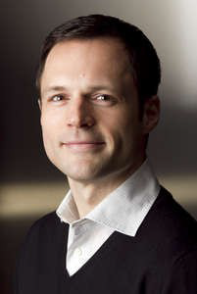
Michael Schmidt
Alter | 42
Bezeichnung | Professor der Informationswissenschaft
Schlüsselaktivitäten | Seit seiner Studienzeit am Lehrstuhl Familie: Seine Frau Melanie ( Floristin) und seine fünfjährige Tochter Kontaktfreudig Reist gerne Sehr technikaffin
Einstellung zur Anwendung | Sehr praktische Anwendung zum untersuchen von Texten, jedoch kommt er trotz langjähriger Nutzung immer noch nicht damit zurecht und ist immer wieder aufs neue Verwirrt Fände einen Überarbeitung des Designs wundervoll
Motivation | Michael würde das Tool noch öfter verwenden wenn es einfacher zu bedienen wäre

Slide 4
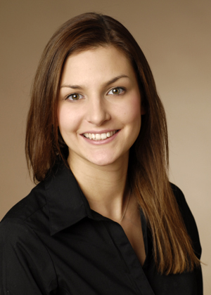
Julia Müller
Alter | 24
Bezeichnung | Studentin der Germanistik und vergleichenden Kulturwissenschaften
Schlüsselaktivitäten | Befindet sich im Abschluss ihres Studiums Ist immer auf den neuesten Stand der Technik hat jedoch wenig Anhnung von programmieren und überlässt “Computersachen” lieber ihrem Freund
Einstellung zur Anwendung | Voyant ist für Sie nicht leicht zu bedienen da alles so kleinteilig ist und alle Einstellungen eher versteckt sind
Motivation | In ihrer Bachelorarbeit in der Germanistik hat Sie das Tool bereits verwendet, konnte jedoch nur mit fremder Hilfe die benötigten Daten zusammen tragen Würde gerne weiter mit Voyant arbeiten, wenn es denn ein wenig einfacher zu bedienen wäre

Slide 5
Szenario I
Laden Sie den Beispieltext Text in Voyant hoch
Selektieren Sie nur alle Lemmata
Zeigen Sie den Text an
Passen Sie die Stopwortliste an
Suchen Sie das am häufigsten auftretende Wort aus dem Korpus der hoch geladen wurde
Vergleichen Sie dessen Auftreten mit dem am zweithäufigsten Wort

Slide 6
Szenario II
Öffnen Sie den vorhandenen Beispieltext von Shakespeare aus Voyant
Passen Sie erneut die Stopwortliste an
Lassen Sie sich typische Kollokationen für das Wort „thou“ visualisieren
Schließen Sie „thou“ aus den angezeigten Wörtern aus
Lassen Sie sich nur die häufigsten zehn Wörter anzeigen
Finden Sie heraus in welchem Kontext „blood“ verwendet wird. Benutze hierfür das Fenster Keywords in Kontext.
Schränken Sie die Anzahl der Wörter die vor und nach dem gesuchten Wort „blood“ kommen auf zehn ein und verringere ebenfalls die extended Paragraph View auf 40.
Fügen Sie nun einen passenden Paragraphen ihrer Ergebnisliste zur Favoritenliste hinzu, um später erneut darauf zugreifen zu können.
Speichern Sie ihre Ergebnisse ab um später wieder darauf zugreifen zu können

Slide 7
Szenario III
Öffnen Sie den abgespeicherten Link
Versuchen Sie herauszufinden in welchem Dokument „blood“ am häufigsten vorkommt und vergleichen Sie es mit dem Dokument in dem es am seltensten vorkommt
Fügen Sie beide Treffer zu ihren Favoriten hinzu (beim häufigsten Dokument nur einen Paragraph)
Es sind nun drei Items in der Favoritenliste. Entfernen Sie bitte einen davon
Vergleichen sie nun in allen Dokumenten das Auftreten von „blood“ mit „forgive“. Was können Sie aus dem Diagramm schließen?
Speichern Sie das Raw Frequency Diagramm hiervon ab und öffnen Sie es in einem neuen Tab

Slide 8
Szenario IV
Exportieren Sie ihr aktuelles Projekt in einen neuen Skin (Skin Builder) und passen Sie ihr neues Layout an. Es sollen drei Tools zur Visualisierung, zwei Tabellentools, zwei Tools für den Corpus und ein Tool für das Dokument vorhanden sein. Ordnen Sie die Tools bitte übersichtlich an.
Exportieren Sie den Skin und öffnen Sie die URL in einem neuen Tab

